Slide 1

Введение в DOM

Slide 2
Цель темы
Узнать, что такое DOM и DOM
элементы
Научиться изменять атрибуты элементов
Узнать, что такое события и как создавать обработчики событий
Научится создавать DOM элементы
Научиться стилизовать элементы
Получить практику в работе в DOM элементами

Slide 3

01
DOM-дерево и элементы

Slide 4
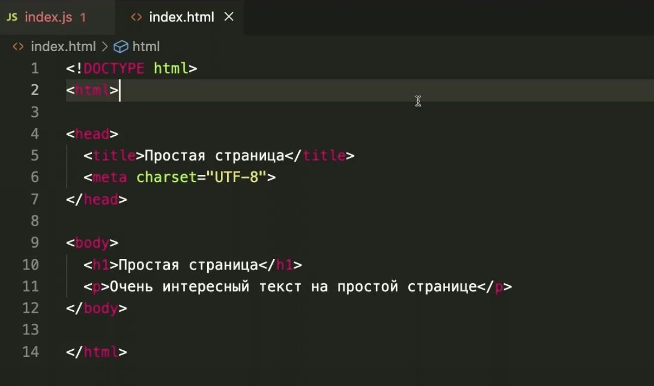
Создание элементов в HTML

Slide 5
Понятие DOM
DOM – это объектная модель документа (Document Object Model). Представляет она собой древовидную структуру страницы, состоящую из DOM элементов и узлов.
Это интерфейс для взаимодействия с web-страницей из JavaScript
DOM-элемент – объект взаимодействия или отображения на странице: кнопка, ссылка, параграф, заголовок и другие теги.

Slide 6
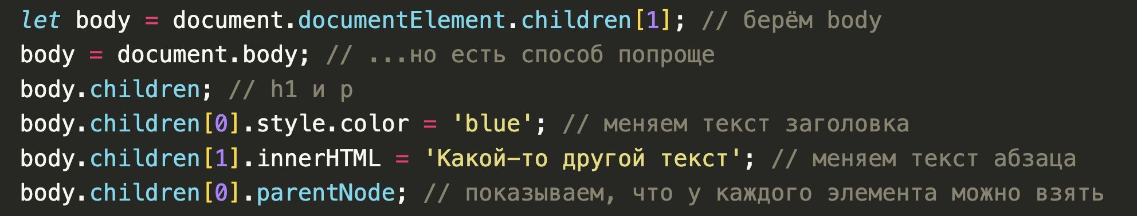
Пример
Получения элементов из body и их настройка

Slide 7

02
Создание DOM-элементов и их настройка

Slide 8

Динамическая страница
Web-страница, которая изменяется (появляются или исчезают блоки, меняется текстовое содержимое, и стилизация) без перезагрузки страницы называется динамической.

Slide 9
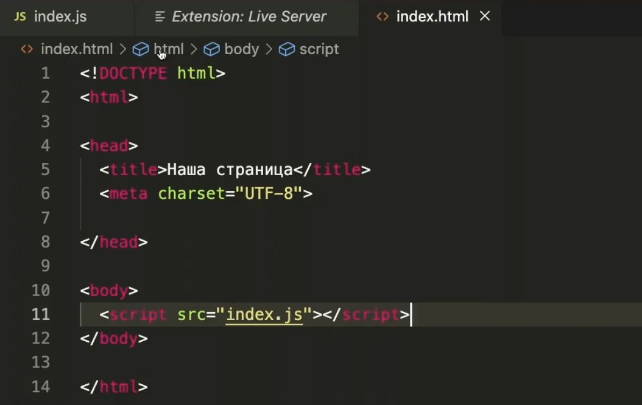
Подключение JS файла

Slide 10
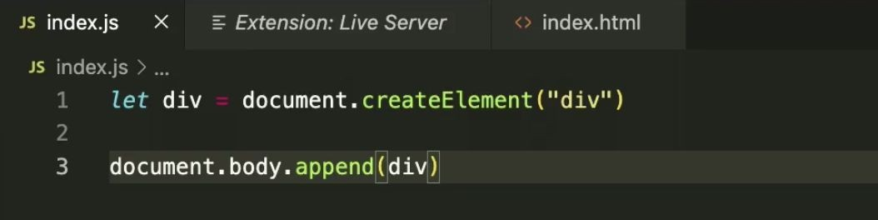
Создание DOM-элемента
Создание DOM элемента с помощью метода createElement() и добавление элемента в DOM дерево, а именно в body с помощью метода append()

Slide 11
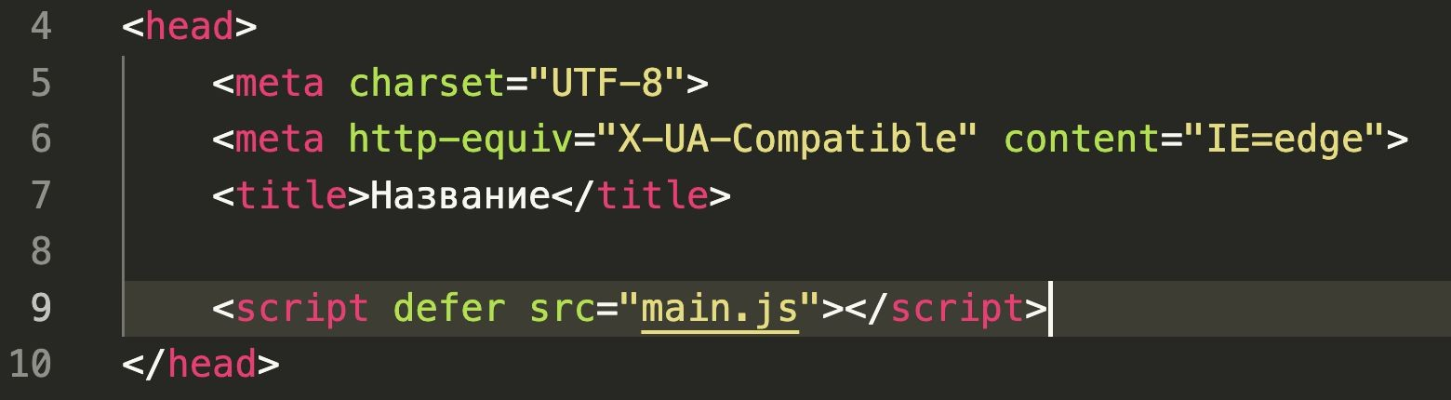
Атрибут defer
Атрибут defer запускает скрипт только после того, когда HTML страница будет полностью загружена и DOM-элементы будут готовы к работе.

Slide 12
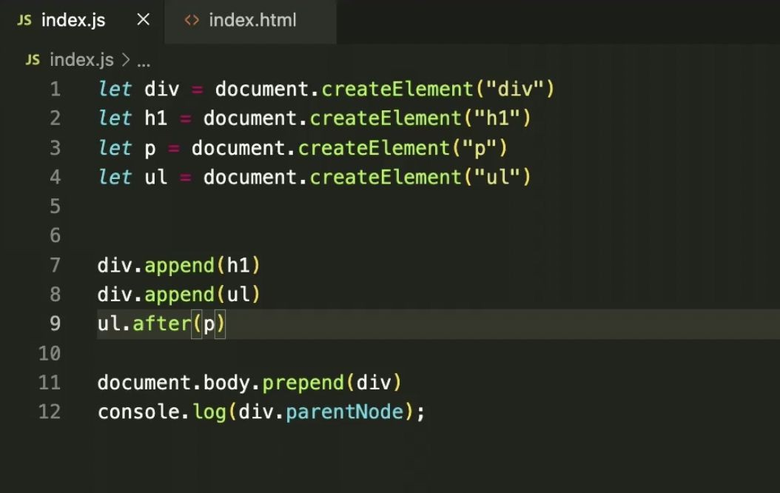
Способы добавления элементов

Slide 13
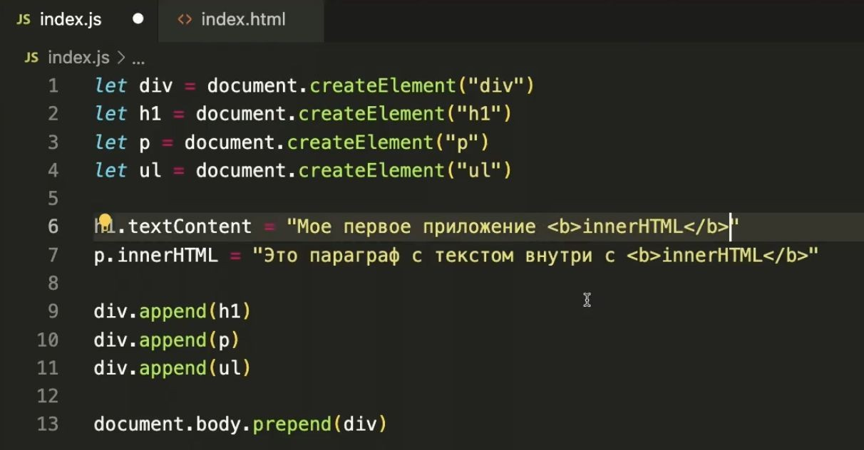
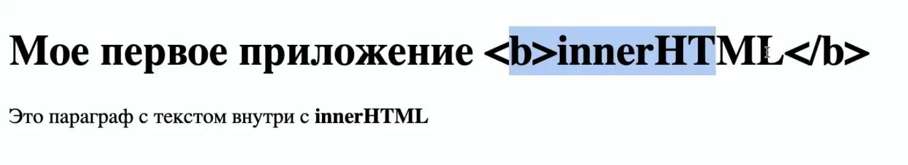
Добавление текста в элементы

Slide 14
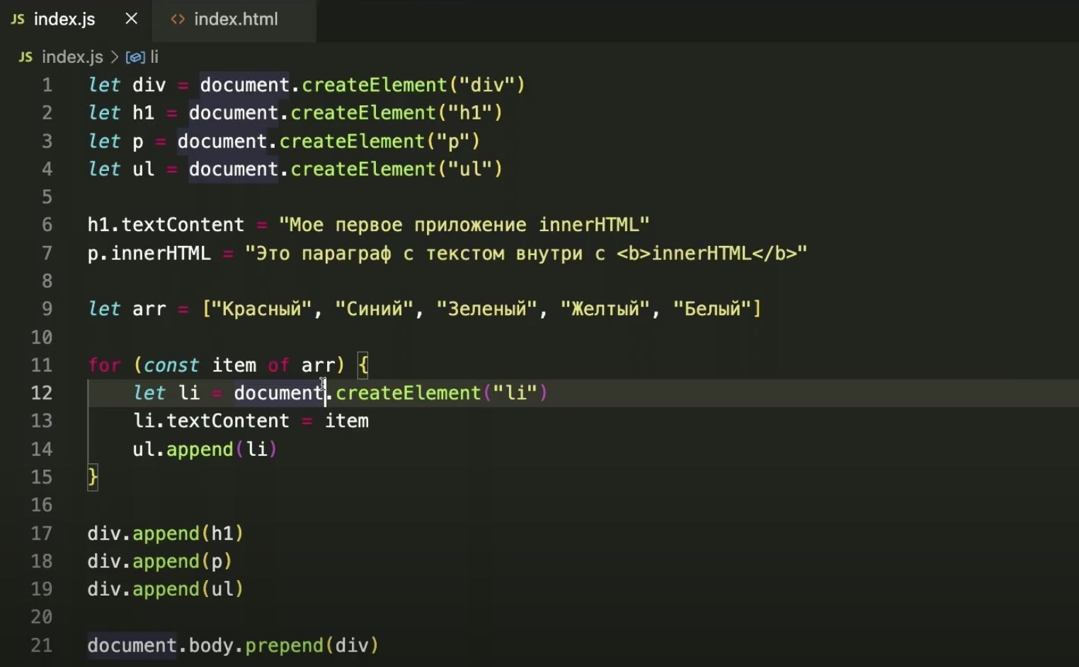
Создание элементов на основе массива

Slide 15
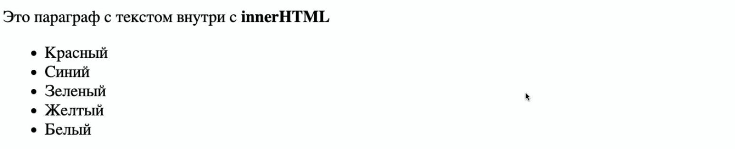
Результат в браузере

Slide 16
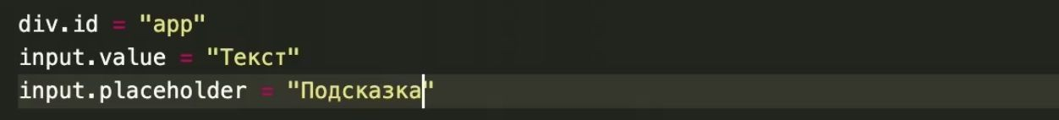
Добавление атрибутов

Slide 17
setAttribute()
Добавляет новый атрибут или изменяет значение существующего атрибута у выбранного элемента.
element.setAttribute(name, value); name - имя атрибута (строка). value - значение атрибута.

Slide 18
removeAttribute()
removeAttribute удаляет атрибут с элемента
element.removeAttribute(attrName);
attrName - строка, имя атрибута который должен быть удалён с element.

Slide 19
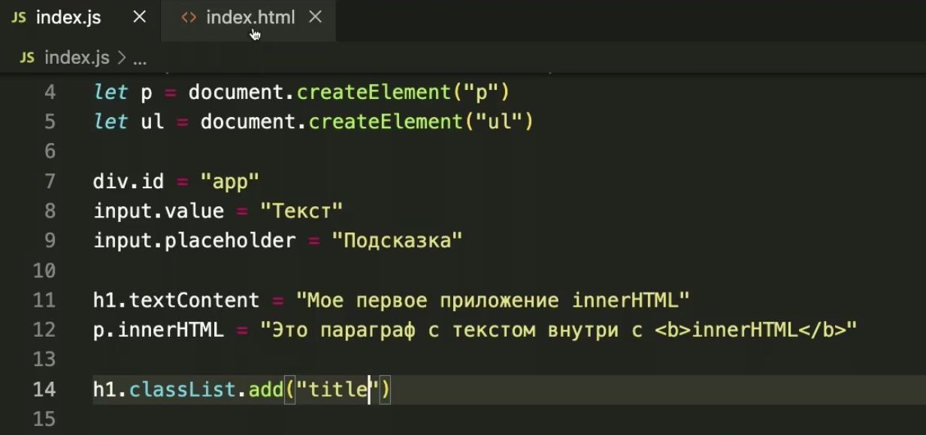
Добавление класса
Для добавления класса к элементу используется специальный объект, которые существует у DOM-элементов - classList.

Slide 20
Методы classList
add()
Добавляет класс
toggle()
Добавляет класс, если его нет или удаляет, если он уже было добавлен ранее
remove()
Удаляет класс
contains() Проверяет наличие класса у элемента

Slide 21
Получение элементов из DOM- дерева
Для получения элементов из dom дерева вы можете использовать следующие методы:
получить по id document.getElementById('elem')
получить по классу (CSS селектору) document.querySelector('.text-box’')
получить по классу (CSS селектору) набор элементов document.querySelectorAll('.list li’')
получить по имени тега document.getElementsByTagName('div');

Slide 22
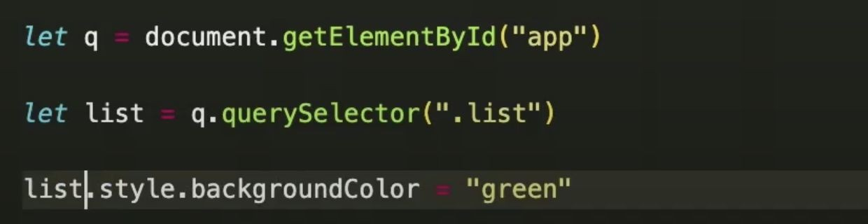
Пример

Slide 23
getElementById()
Возвращает ссылку на элемент по его идентификатору - ID
element = document.getElementById(id);
id - строка, являющаяся уникальным идентификатором искомого элемента.

Slide 24
querySelector()
Метод querySelector() возвращает первый элемент (Element) документа, который соответствует указанному селектору или группе селекторов. Если совпадений не найдено, возвращает значение null.
element = document.querySelector(selectors);
selectors - селекторы

Slide 25
querySelectorAll()
Метод querySelectorAll() Document возвращает NodeList, содержащий все найденные элементы документа, которые соответствуют указанному селектору.
elementList = document.querySelectorAll(selectors);
selectors - селекторы

Slide 26
style
Свойство style – это объект, который соответствует тому, что содержится в атрибуте "style" HTML - элемента.

Slide 27
03
События

Slide 28
Событие в Javascript
Событие – это отклик от браузера о том, что что-то произошло.
Все DOM-элементы подают такие отклики (хотя события бывают и не только в DOM).

Slide 29
Обработчик события
Обработчик события – функция, которая запускается при каком то событии.

Slide 30
Создание обработчика события
Для создания обработчика событий существует несколько методов:
addEventListener
Свойство события
Атрибут события

Slide 31
addEventListener
addEventListener - у каждого DOM-элемента есть данный метод, позволяющий добавить обработчик события (рекомендуемый метод)

Slide 32
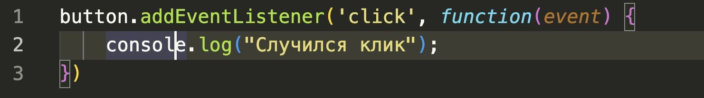
Пример

Slide 33
Свойство события
Привязать обработчик события можно, присвоив функцию в свойство события, которые есть у DOM-элементов

Slide 34
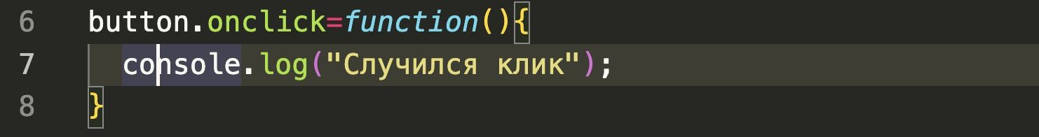
Пример

Slide 35
Атрибут события
Добавить событие можно с помощью атрибута сразу в html коде (не самый удобный способ). (onclick)

Slide 36
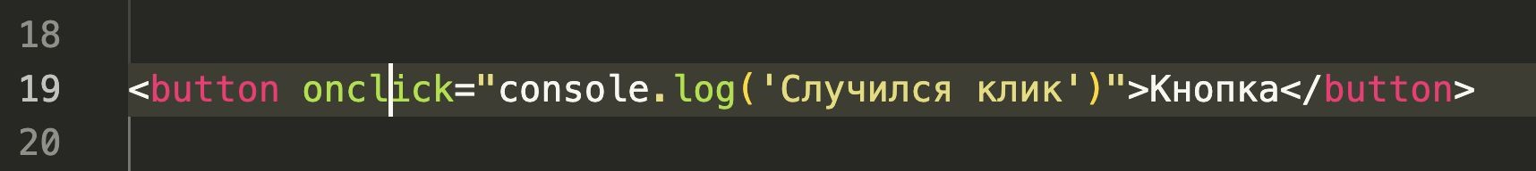
Пример

Slide 37
События мыши
click
contextmenu
mouseover / mouseout
mousedown / mouseup
mousemove
и другие

Slide 38
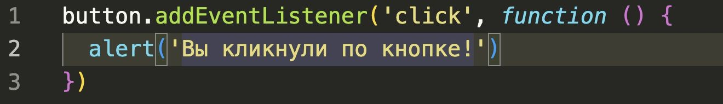
click
Событие click на DOM-элементе. Когда пользователь кликает левой кнопкой мышкой в окне браузера, браузер определяет, на каком именно DOM-элементе произошёл клик и запускает обработчики события для этого элемента.

Slide 39
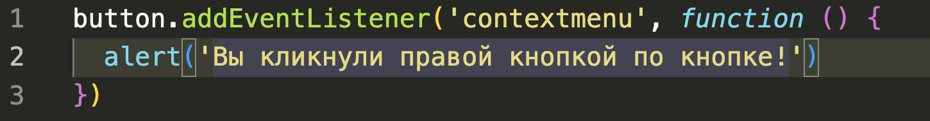
contexmenu
Cрабатывает, когда пользователь кликает правой кнопкой мыши по DOM- элементу (вызов контекстного меню на элементе – клик правой кнопкой мыши)

Slide 40
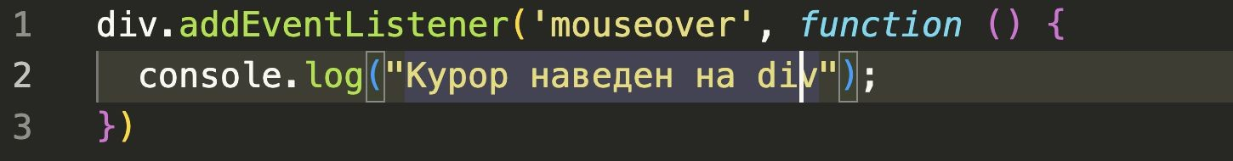
mouseover / mouseout
Событие mouseover происходит в момент, когда курсор оказывается над элементом, а событие mouseout – в момент, когда курсор уходит с элемента.

Slide 41
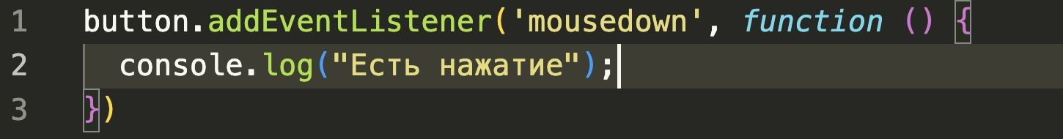
mousedown / mouseup
Событие срабатывает, когда пользователь нажал / отжали кнопку мыши на элементе.

Slide 42
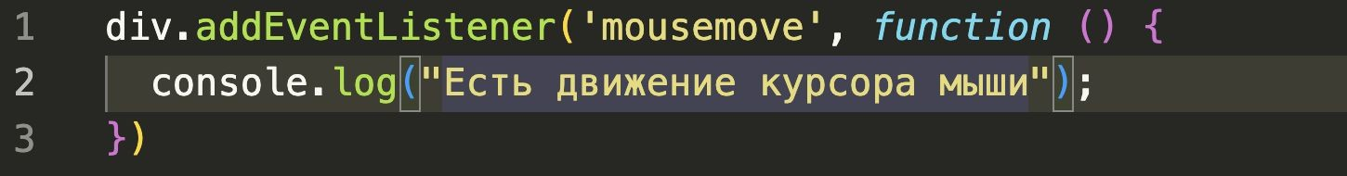
mousemove
Событие срабатывает, когда пользователь двигает курсором мыши в области DOM элемента.

Slide 43
События клавиатуры и ввода
keydown и keyup
input
change
и другие

Slide 44
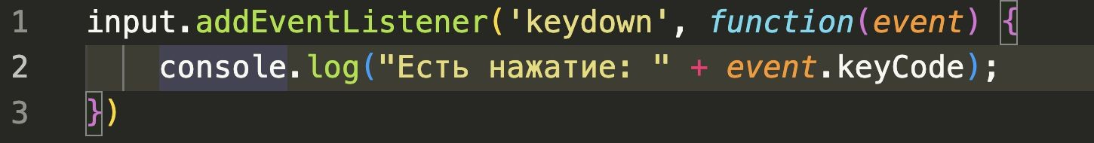
keydown и keyup
Событие срабатывает, когда пользователь нажимает / отпускает клавишу на клавиатуре.

Slide 45
input
Событие срабатывает, когда пользователь вводит что то в текстовое поле или меняет содержимое (вставляет текст, удаляет или пишет)

Slide 46
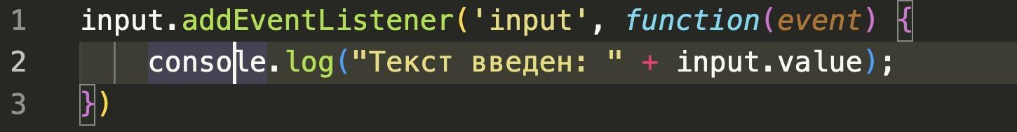
Пример

Slide 47
change
Событие change срабатывает по завершению изменения содержимого (значения) элемента формы, когда это изменение зафиксировано.
Для input/textarea это означает, что событие вызовет обработчик не при каждом вводе, а именно при потере фокуса.

Slide 48
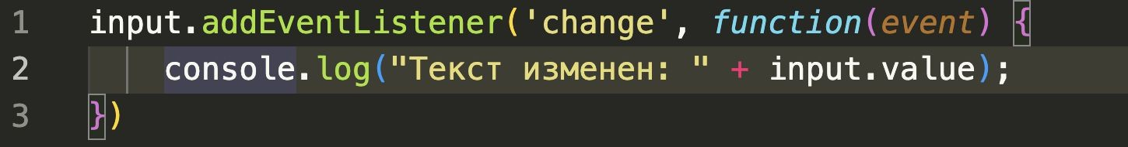
Пример

Slide 49
DOMContentLoaded
DOMContentLoaded - событие, которое срабатывает в момент, когда все DOM-элементы страницы были созданы (DOM-дерево готово к работе)

Slide 50
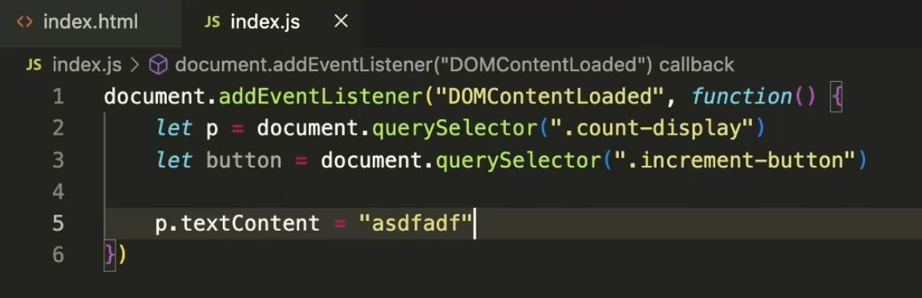
Пример

Slide 51
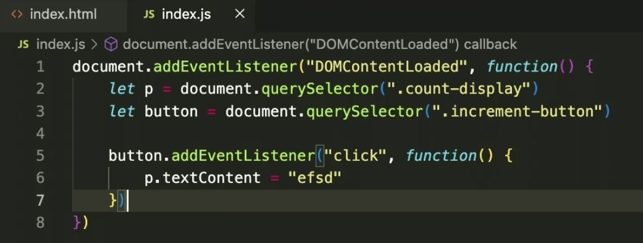
Пример

Slide 52
Другие события
Событий в браузере и в Javascript очень много.
самостоятельно ознакомиться со списком наиболее популярных событий: https://developer.mozilla.org/en-US/docs/Web/Events

Slide 53
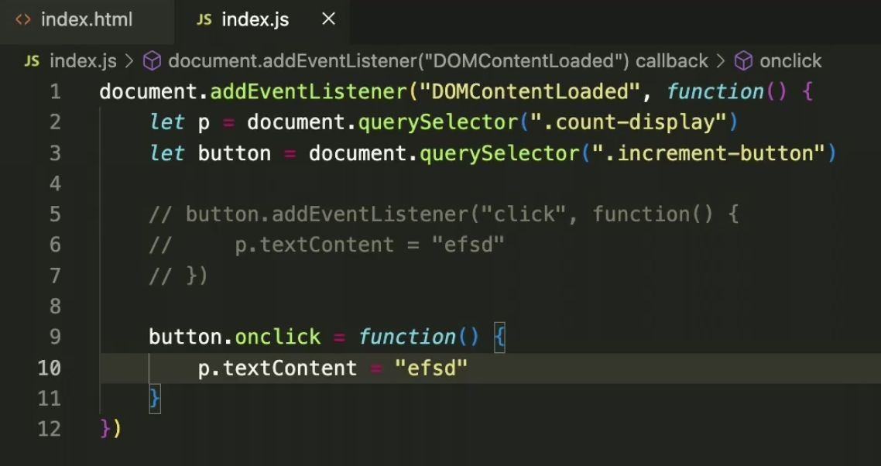
Пример

Slide 54
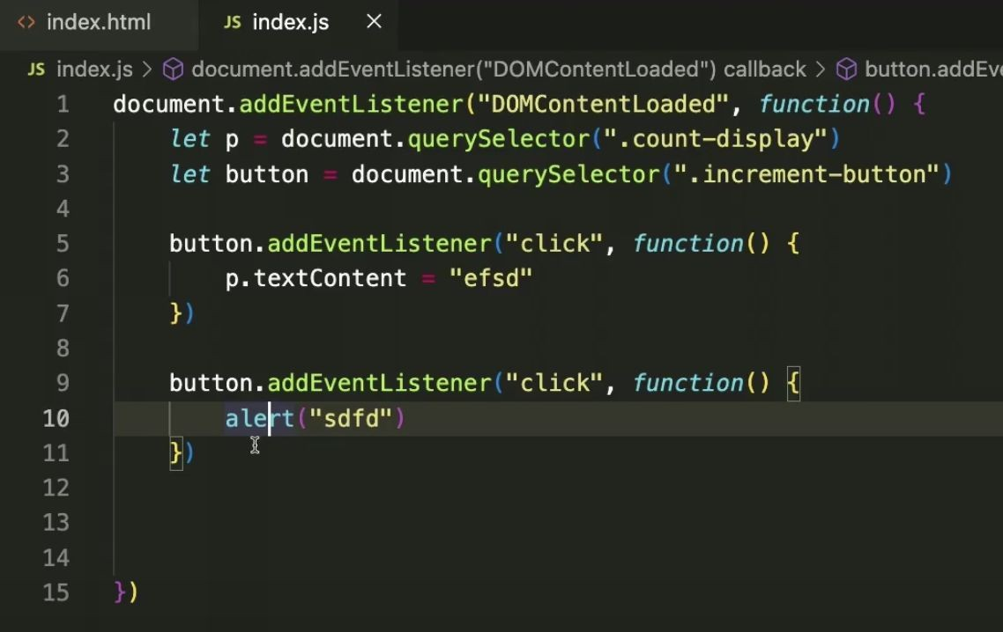
Пример
Два обработчика события для одного элемента

Slide 55
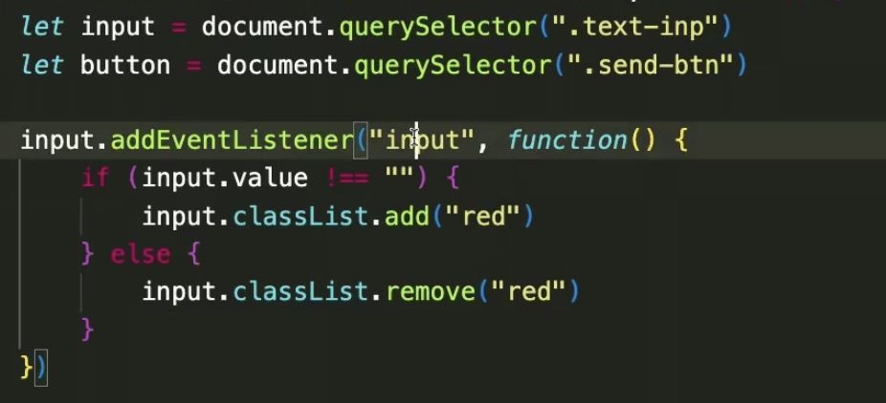
Пример
Добавляем или удаляем класс, в зависимости от того, есть ли что то в текстовом поле.

Slide 56
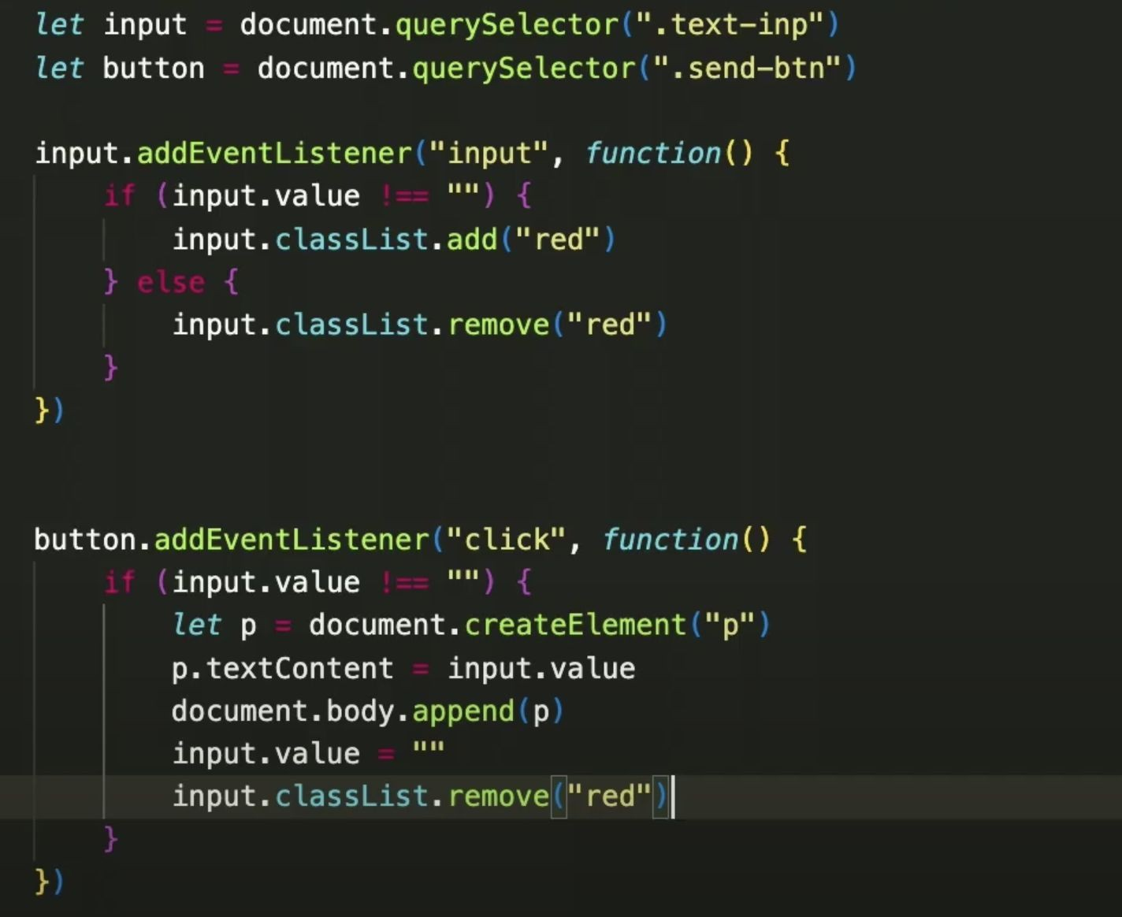
Пример

Slide 57
04
Глобальный объект window

Slide 58
Window
Window - глобальный объект, который предоставляет переменные и функции, доступные в любом месте программы. По умолчанию это те, что встроены в язык или среду исполнения.

Slide 59
Window
Объект window имеет большой набор свойств и методов, обратиться к которым можно двумя способами: window.alert() или просто alert(). То-есть, для использования методов и свойств из window, само имя глобального объекта писать не обязательно.

Slide 60
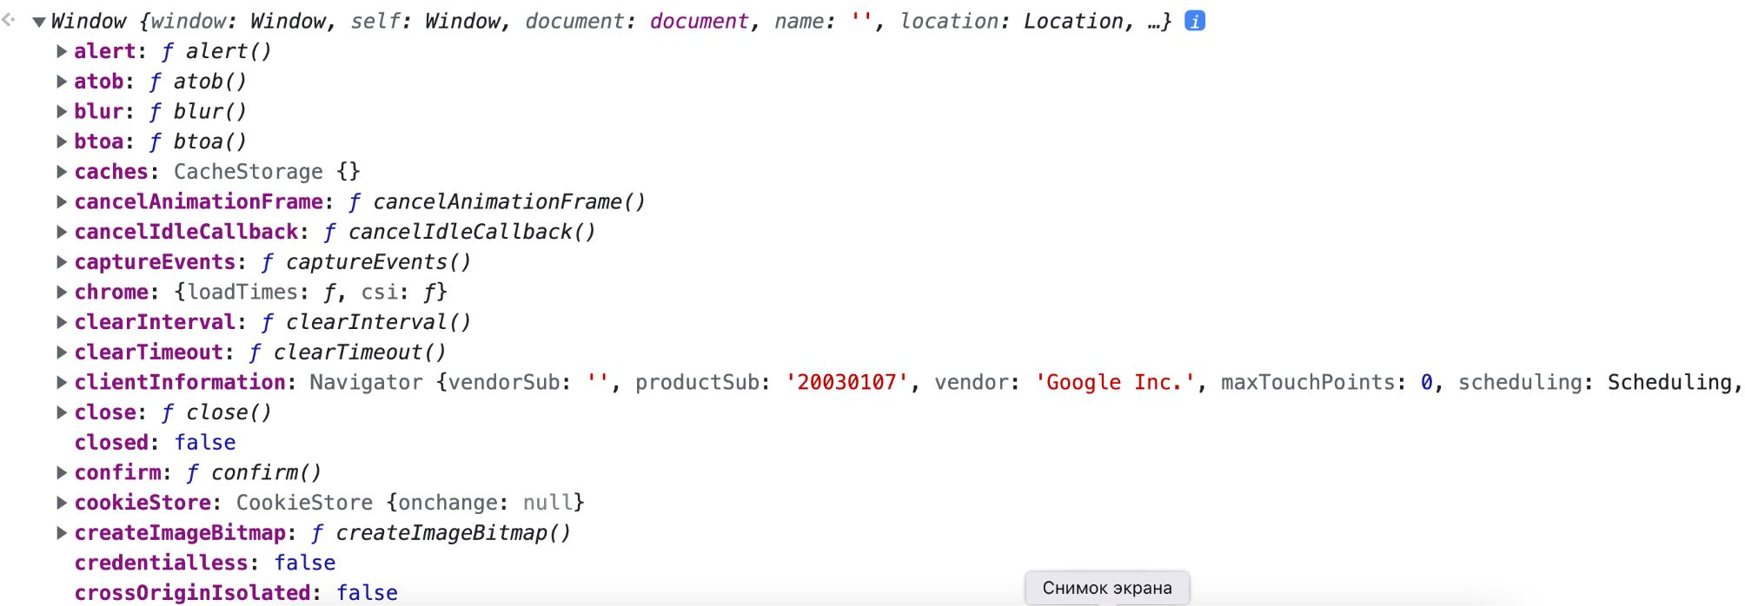
Содержимое window (часть)

Slide 61
Замыкание
Замыкание — это набор функции и лексического окружения, в котором эта функция была объявлена. Замыкание даёт доступ к внешней функции из внутренней функции. В JavaScript замыкания создаются каждый раз при создании функции, во время её создания.

Slide 62
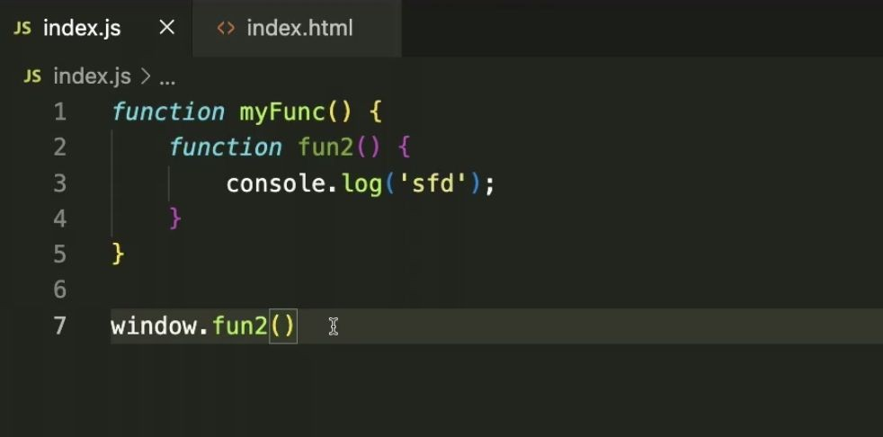
Пример замыкания

Slide 63
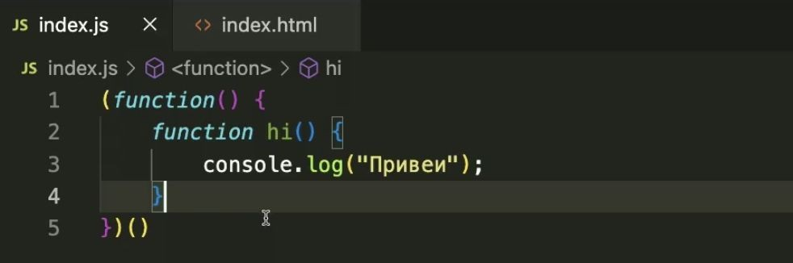
IIFE
IIFE (Immediately Invoked Function Expression) — это специальная конструкция, позволяющая вызывать функцию сразу после ее определения.

Slide 64
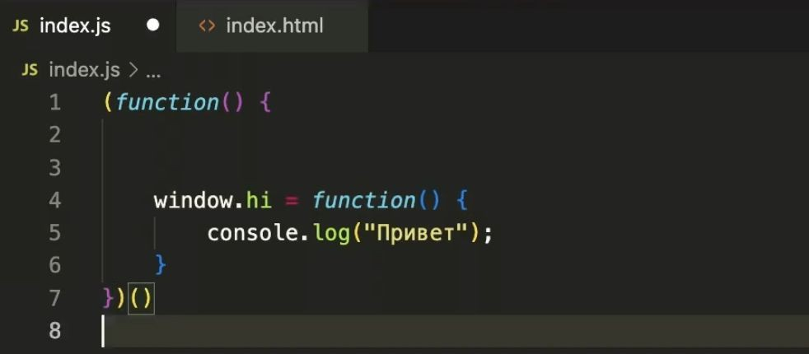
Пример
Пример функции, которая специально определена программой в глобальной области видимости из замыкания.

Slide 65
05
Практика. Создание Todo-list

Slide 66
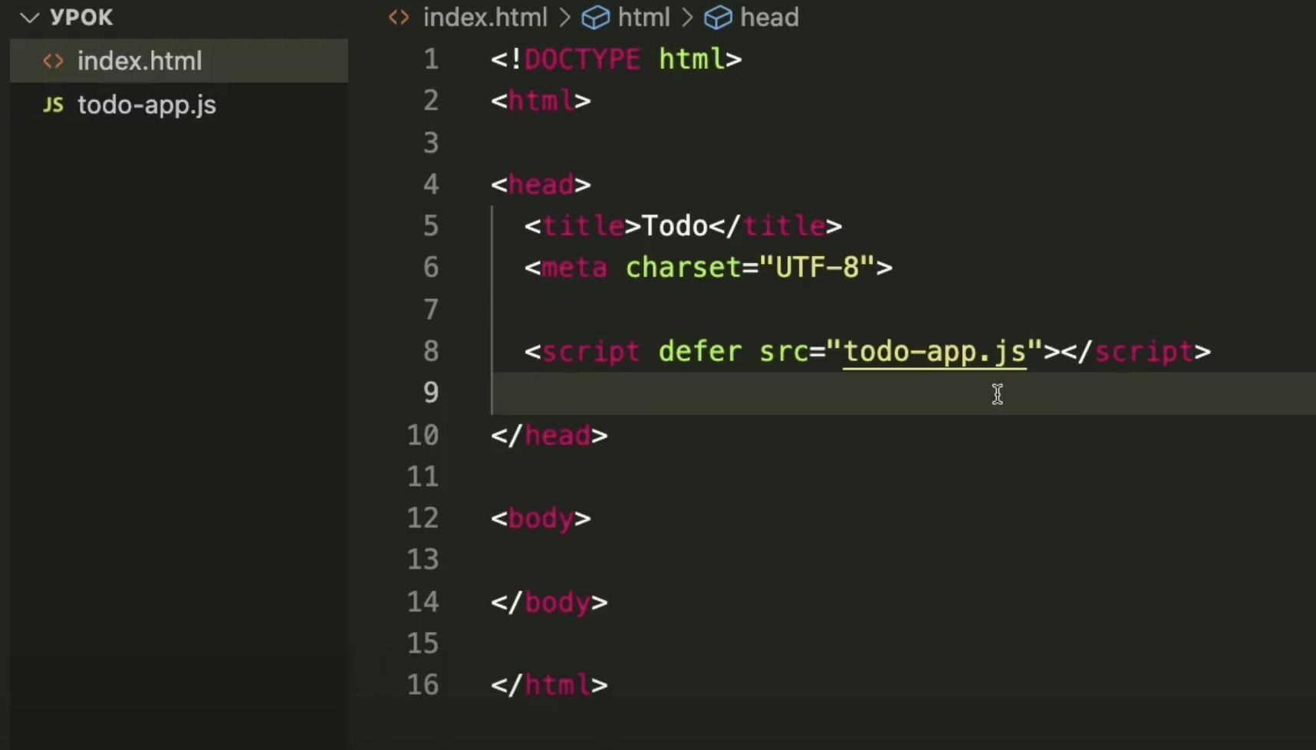
Проект

Slide 67
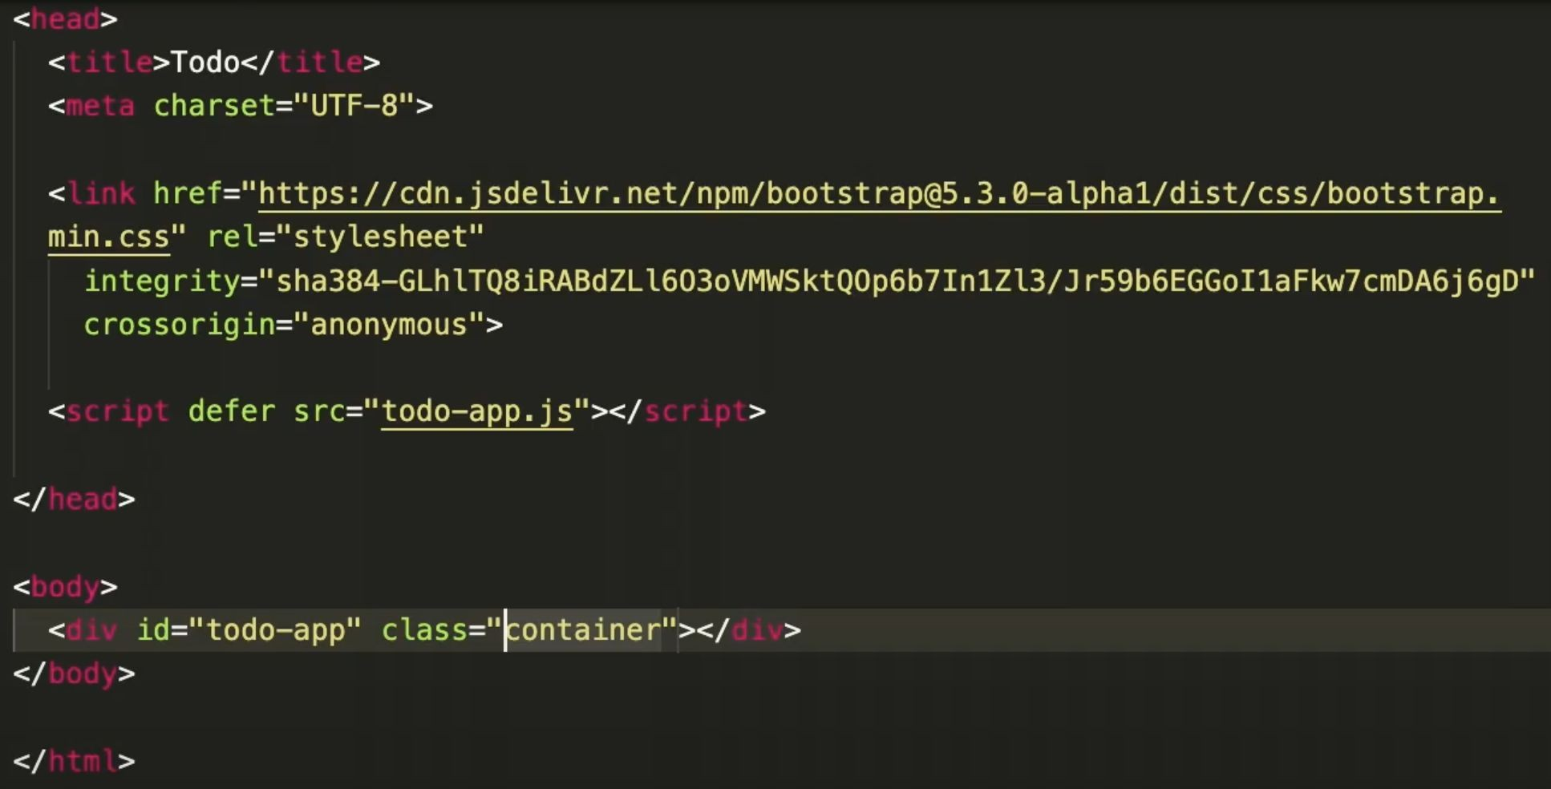
Bootstrap

Slide 68
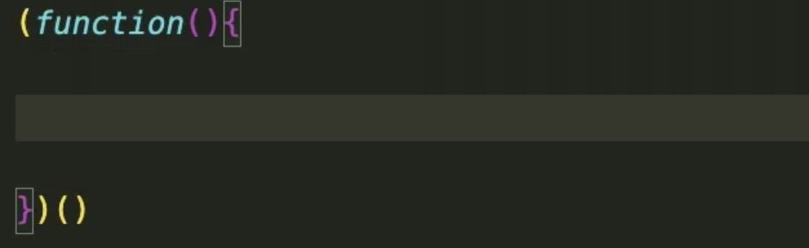
IIFE функция

Slide 69
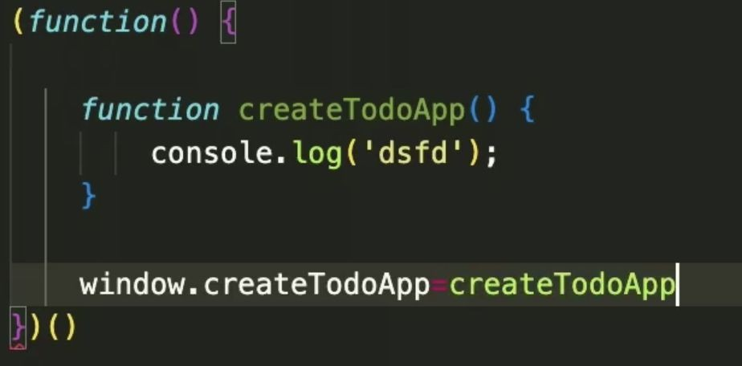
Функция запуска приложения

Slide 70
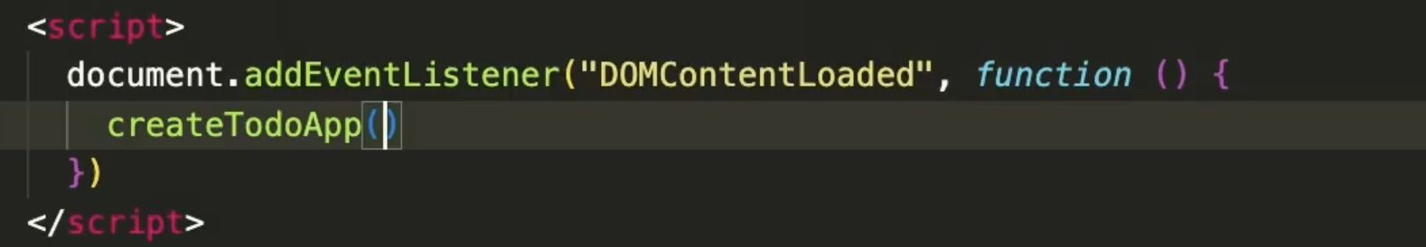
Запуск приложения

Slide 71
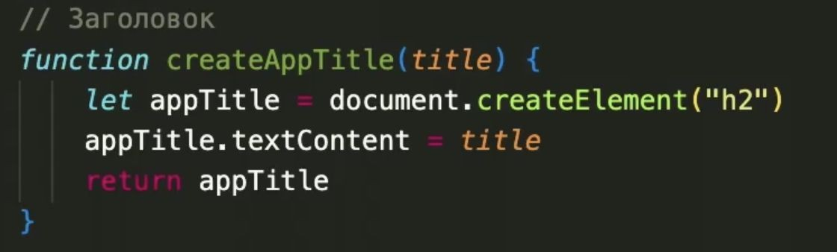
Заголовок

Slide 72
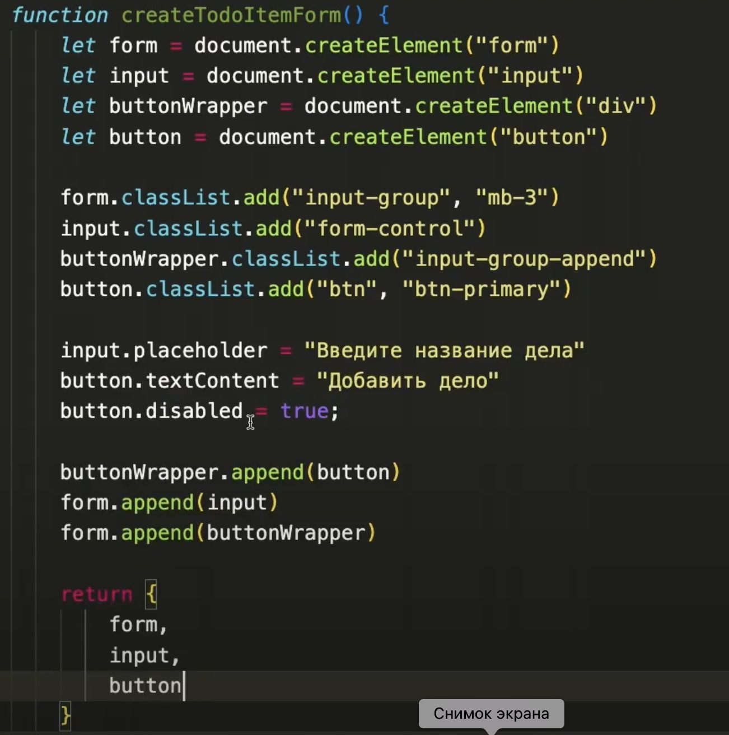
Форма добавления

Slide 73
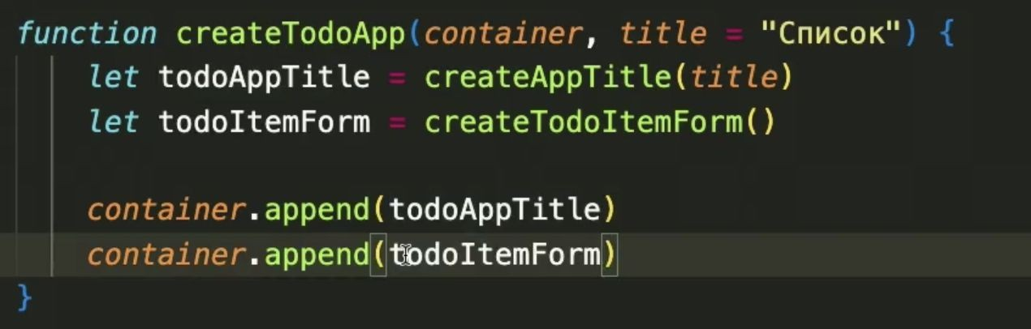
Форма добавления

Slide 74
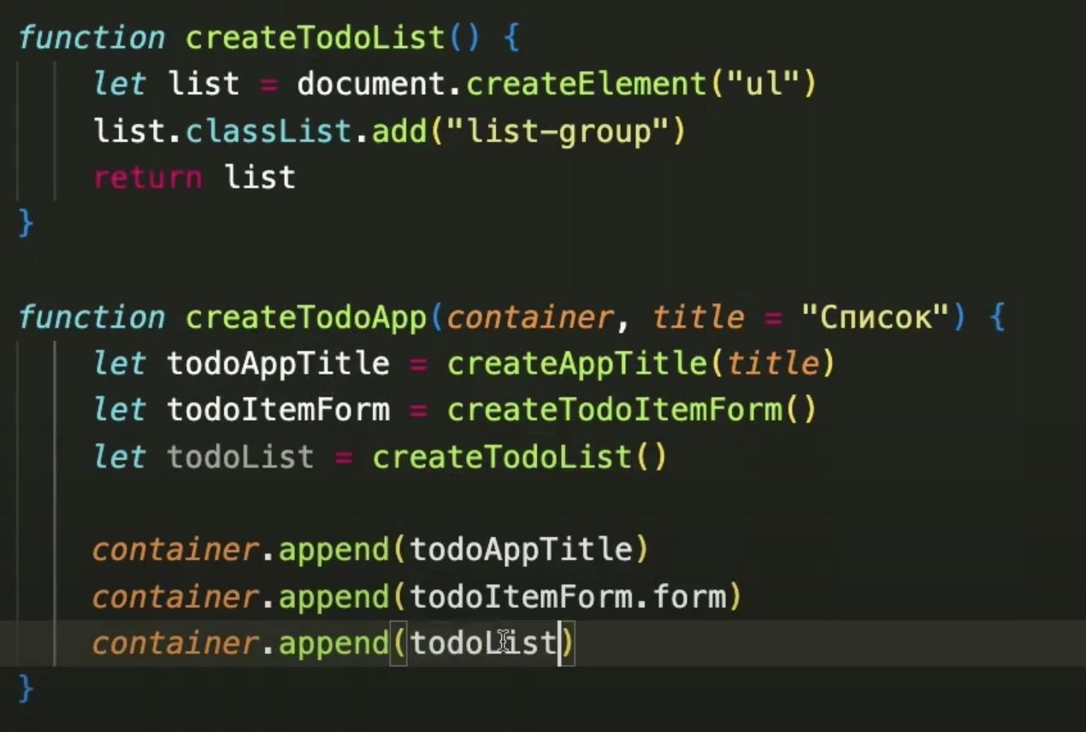
Список

Slide 75
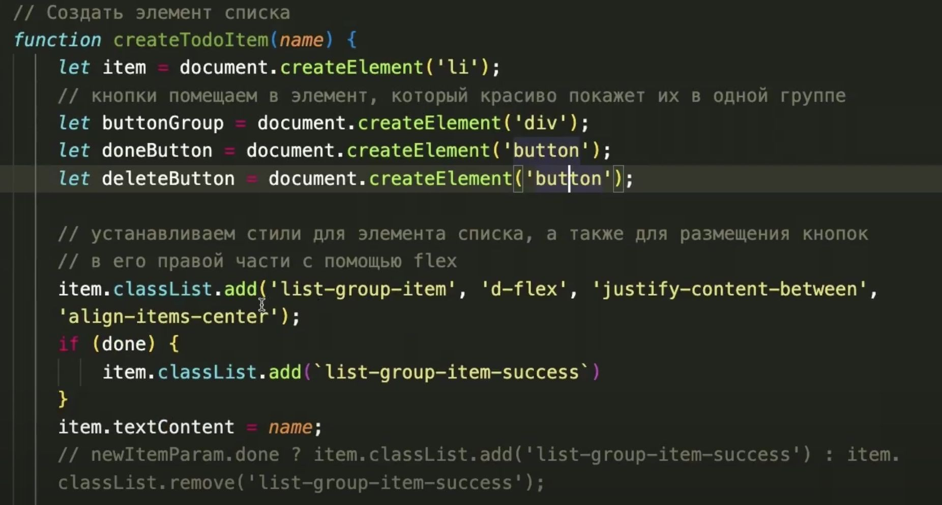
Элемент списка

Slide 76
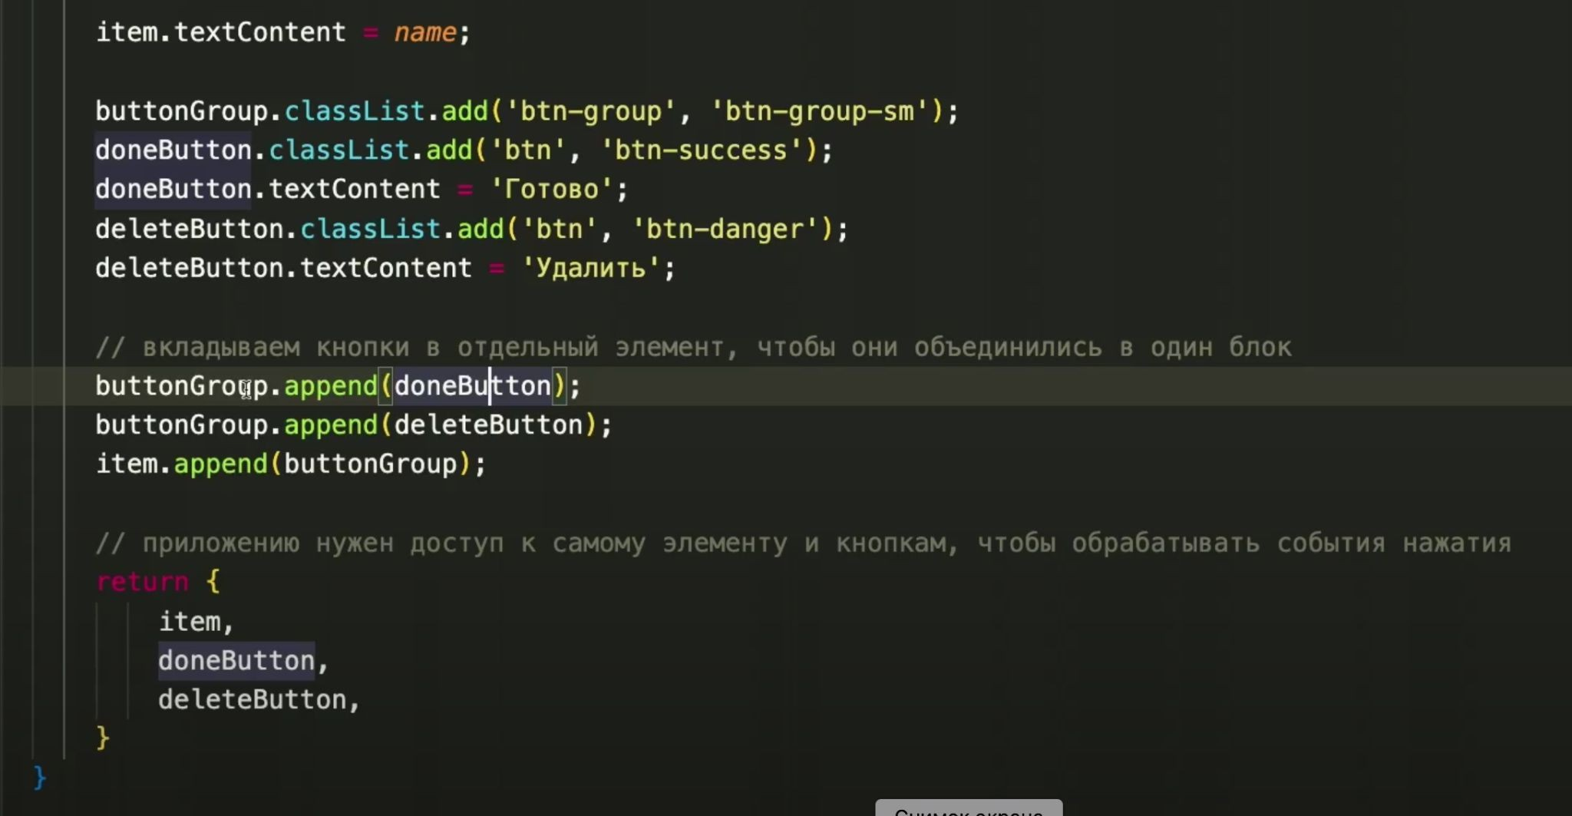
Элемент списка

Slide 77
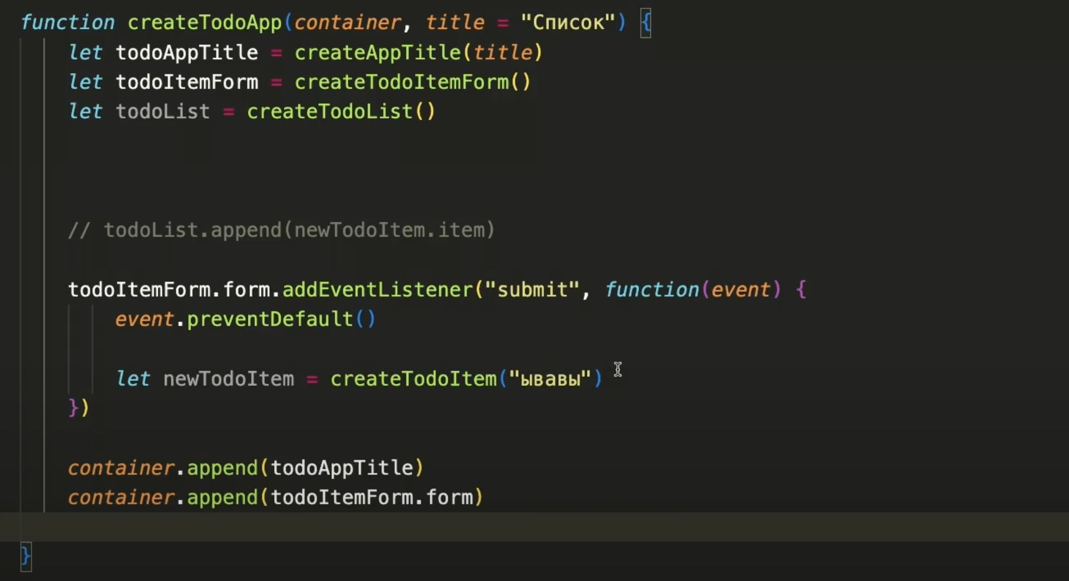
Добавление элемента списка

Slide 78
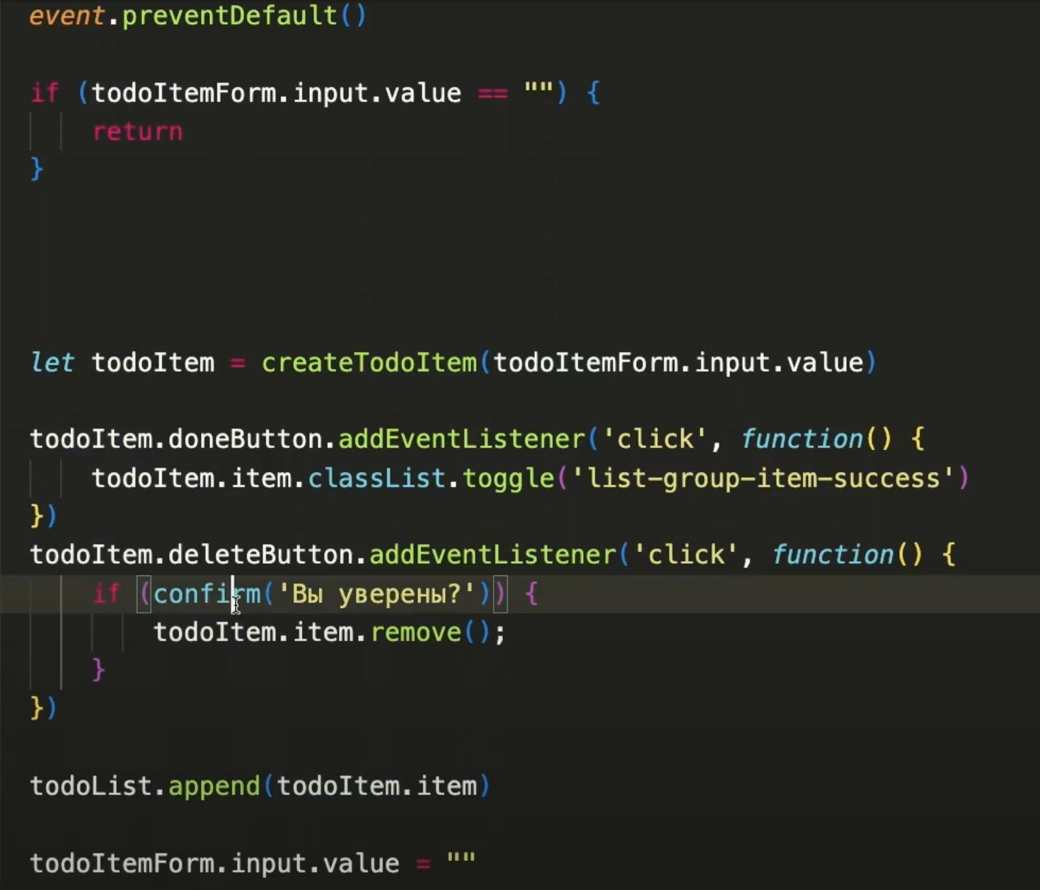
Добавление элемента списка

Slide 79
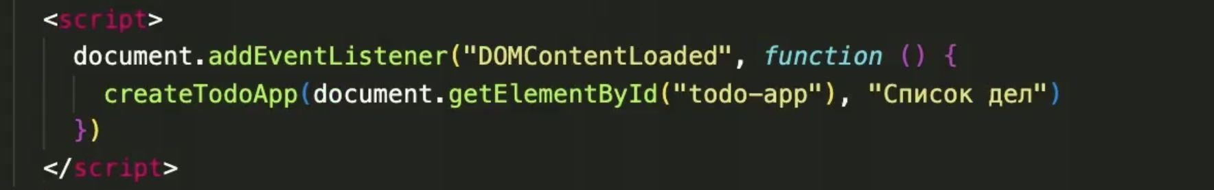
Настройка подключения

Slide 80
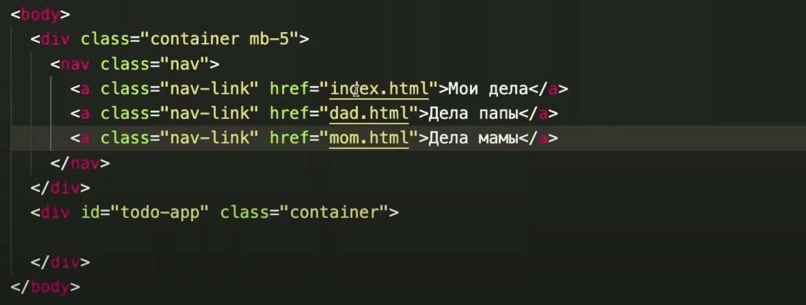
Пользователи

Slide 81
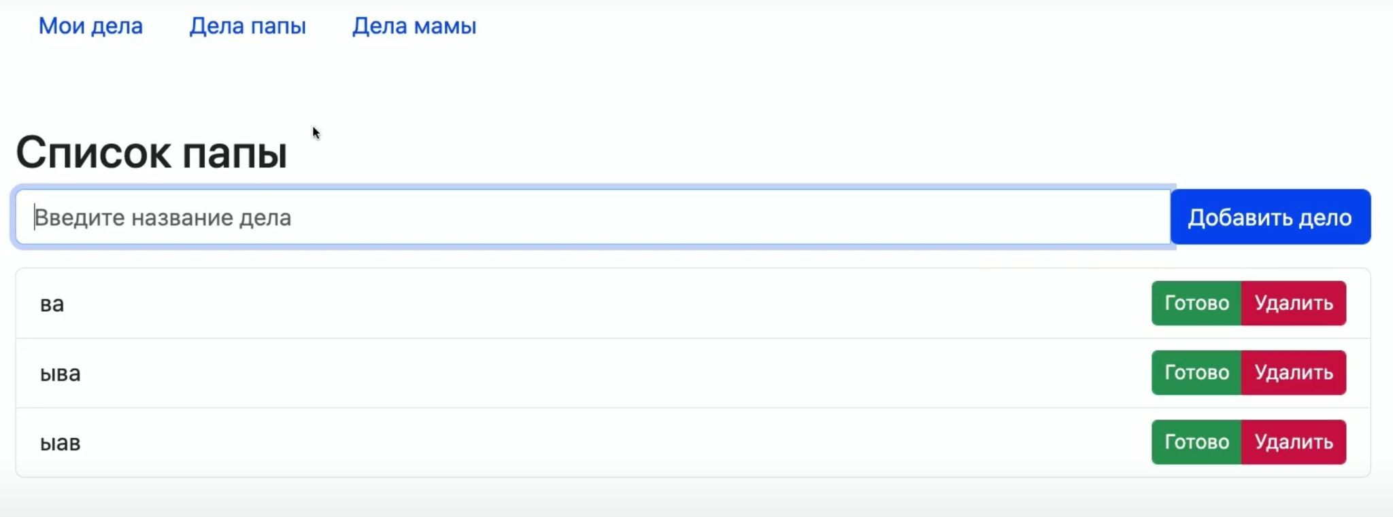
Результат в браузере

